Slide 1
Spracovanie obrazových dát metódami umelej inteligencie
Matej Horniak

Slide 2
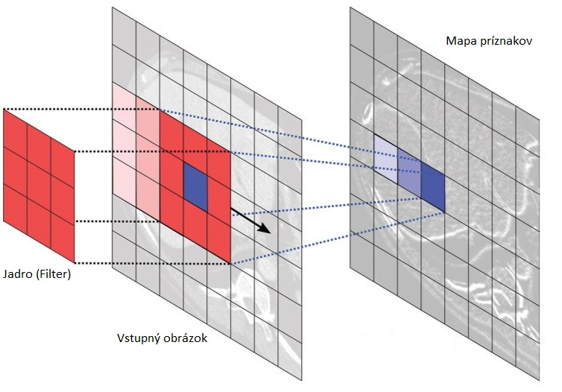
Motivácia
Neurónové siete
Spracovanie obrazových dát
Konvolučné neurónové siete

Slide 3
Cieľ
Porovnanie úspešnosti jednotlivých metód pre generovanie filtrov
Prvé vrstvy v konvolučných neurónových sieťach

Slide 4
Jednotlivé metódy generovania filtrov
Automatické generovanie filtrov
Backpropagation
Autoencoder
Transfer learning
Manuálne generovanie filtrov
Gáborové filtre

Slide 5
Doména
Medicínske dáta – histologické
Klasifikácia výskytu rakoviny
Obrazy textúrových povrchov
Klasifikácia výskytu objektu
Python, Keras, Tensorflow

Slide 6
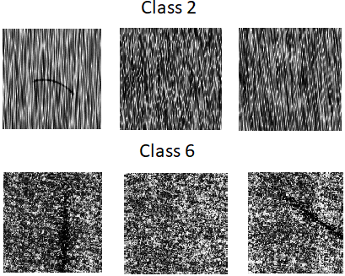
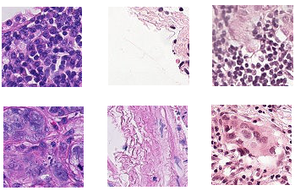
Datasety
Dataset PCAM (PatchCamelyon)
Tvar obrázkov 96x96x3
Pomer pozitívnych a negatívnych vstupov je 1 ku 1
Trenovacia časť 262 144 obrázkov
Testovacia časť 32 768 obrázkov
Validačná časť 32 768 obrázkov
Dataset DAGM
Tvar obrázkov 512x512 neskôr 96x96
Pomer pozitívnych a negatívnych vstupov je 1 ku 2
Trenovacia časť 56 108 obrázkov
Testovacia časť 22 646 obrázkov
Validačná časť 22 646 obrázkov

Slide 7
Vlastné riešenie
Známe architektúry
Typ architektúry |  | Úspešnosť architektúry
ResNet s hĺbkou 8 |  | 0.672
VGG s hĺbkou 16 |  | 0.5
Unet s hĺbkou 9 |  | 0.80
Vlastné siete
Počet konvolučných vrstiev | Veľkosť filtrov | Úspešnosť modela
3 konvolučné. vr. | 2x3 1x5 | 0.749
3 konvolučné. vr. | 1x3 2x5 | 0.73
3 konvolučné. vr. bez dropout | 2x3 1x5 | 0.7229
5 konvolučné. vr. | 2x5 3x3 | 0.63
2 konvolučné. vr. | 2x3 | 0.746

Slide 8
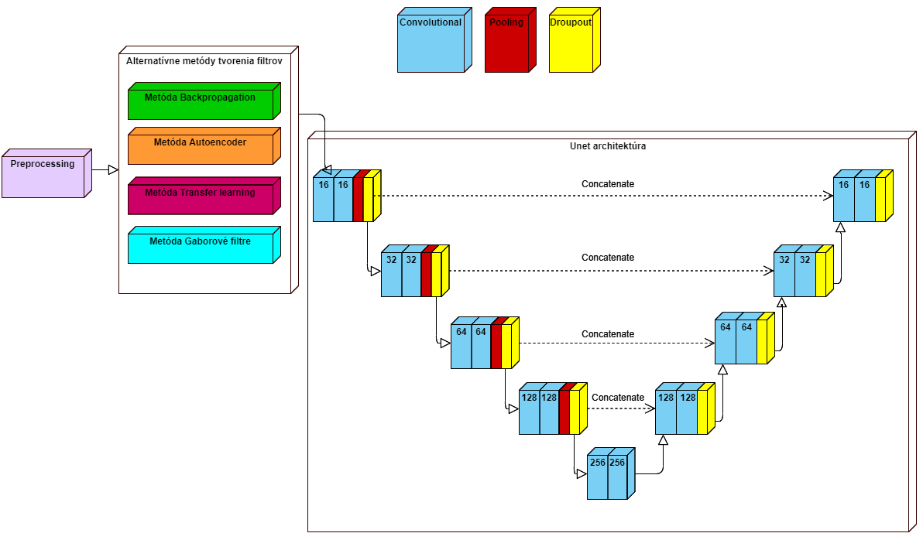
Návrh vlastného riešenia

Slide 9
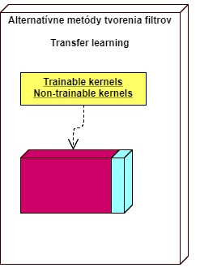
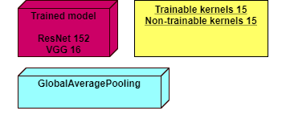
Transfer learning
Model to use |  | PCAM | DAGM
ResNet 152 | Úplnosť | 0.5015 | 0.3465
 | F1 skóre | 0.6412 | 0.4442
VGG 16 | Úplnosť | 0.5002 | 0.6534
 | F1 skóre | 0.4995 | 0.6627
Testované kombinácie
Použitý model | Počet trénovateľných filtrov
ResNet, VGG | 15, 20, 35

Slide 10
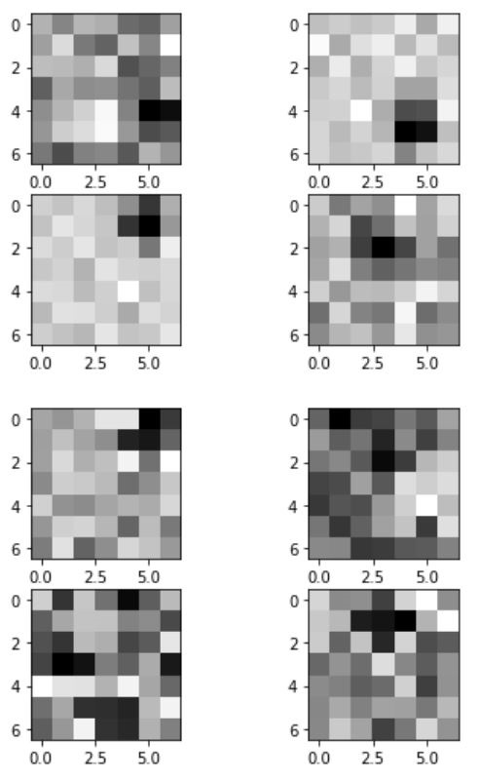
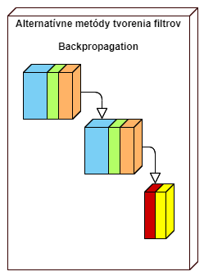
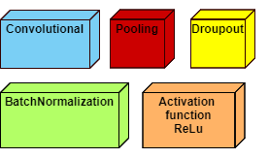
Backpropagation
Testované kombinácie
Počet filtrov | Veľkosť filtrov
16, 32, 64 | 3x3, 5x5, 7x7

Slide 11
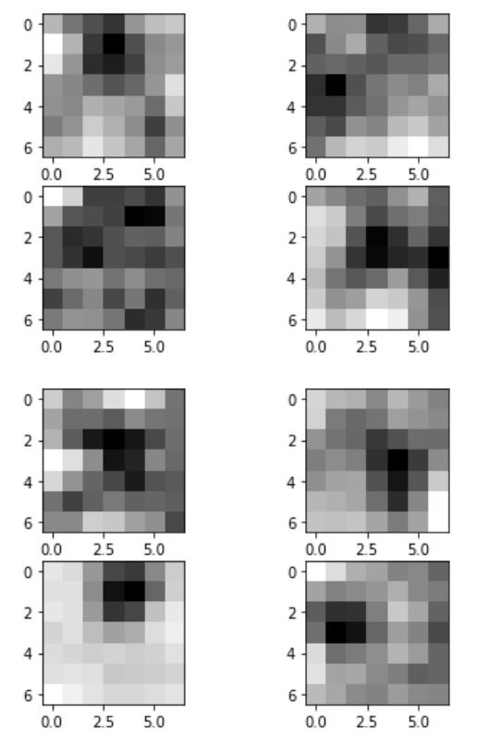
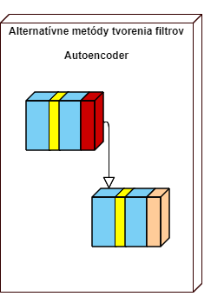
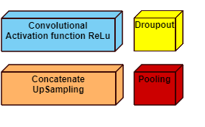
Autoencoder
Testované kombinácie
Počet filtrov | Veľkosť filtrov
16, 32, 64 | 3x3, 5x5, 7x7

Slide 12
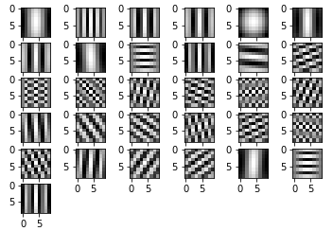
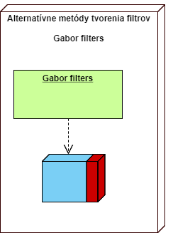
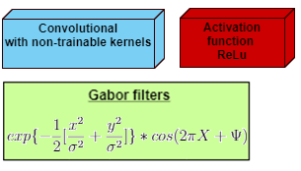
Gáborové filtre
Testované kombinácie
Počet filtrov | Veľkosť filtrov
16, 32, 64 | 5x5, 7x7, 9x9

Slide 13
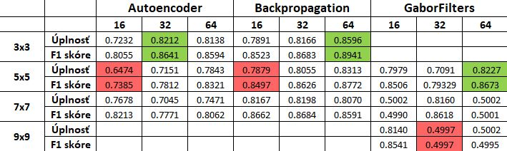
Porovnanie výsledkov pre PCAM dataset
Pre porovnanie sieť bez špeciálneho/alternatívnej metódy generovania filtrov
Architektúra | Úplnosť | F1 skóre
Unet | 0.8134 | 0.8733

Slide 14
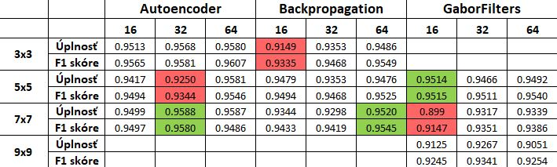
Porovnanie výsledkov pre DAGM dataset
Pre porovnanie sieť bez špeciálneho/alternatívnej metódy generovania filtrov
Architektúra | Úplnosť | F1 skóre
Unet | 0.9093 | 0.9347

Slide 15
Zhrnutie
Najlepšie výsledky
PCAM – Backpropagation 85.96% s 3x3 veľkosťou filtrov a 64 počet filtrov
DAGM – Autoencoder 95.88% s 7x7 veľkosťou filtrov a 32 počet filtrov
Najhoršie výsledky
PCAM – Gáborové filtre 49.97% s 9x9 veľkosťou filtrov a 32 počet filtrov
DAGM – Gáborové filtre 89.9% s 7x7 veľkosťou filtrov a 16 počet filtrov

Slide 16
Sumarizácia
Histologické dáta PCAM dataset
Obrazy textúrových povrchov DAGM dataset
Unet architektúra
Transfer learning
Backpropagation
Autoencoder
Gáborové filtre
Porovnanie výsledkov

